Slide 1
Nástup fašizmu k moci
Mgr. R. Burčák

Slide 2
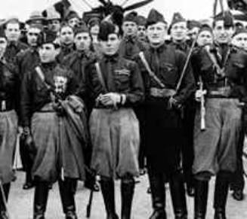
Nástup k moci
Už v roku 1919 založil B. Mussolini militantnú a teroristickú organizáciu Fasci di Combattimento, ktorá sa v roku 1921 premenila na fašistickú stranu. Chcel obnoviť ideu Rímskej ríše

Slide 3
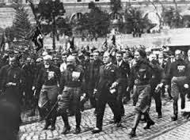
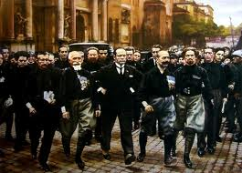
Pochod na Rím
Roku 1922 zorganizoval „pochod na Rím“, t.j. štátny prevrat a zaviedol diktátorský režim.
Formou nátlaku chcel donútiť kráľa aby abdikoval.

Slide 4
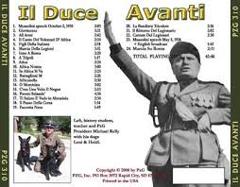
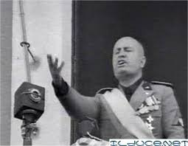
Duce
Od roku 1926 vystupuje ako neobmedzený vodca – duce.
Využil krízu, chudobu a nepokoje aby sa dostal k moci.

Slide 5
Protivníci
Už od začiatku vlády začal likvidovať opozíciu : nacionalistov a socialistov.
Nacionalisti žiadali časť územia Juhoslávie a socialisti zvýšenie mzdy robotníkom.
Mussolini sľúbil všetkým všetko, jeho prívrženci sa začali obliekať do čierneho a nazývali sa fašisti.

Slide 6
Vláda
Mussoliniho fašistická strana odstránila všetky občianske práva a slobody, podriadila si celé vedenie štátu, súdnictvo, školstvo, kultúru a začala ľuďom predpisovať aj to, čo si majú myslieť a ako sa majú správať

Slide 7
Sociálne istoty
Zaviedol korporácie a ľuďom zvýšil sociálne istoty, aby si získal ich obľubu.
Začal viesť militantnú politiku s cieľom získať čo najviac územia.
1935 - vojenské obsadenie Habeša
( Etiópi)- zač. otvorenej agresie Talianska.
Od roku 1939 sa pridal na stranu Nemecka a Hitlera v 2. sv. vojne.
V roku 1943 bol zvrhnutý a popravený

Slide 8
Mussoliniho koniec
Talianski ľud ho v roku1943 zvrhol a uväznil. Na krátko ho oslobodili Hitlerove vojsko, no jeho definitívny koniec priniesla spojenecká armáda(USA, VB) ktorá sa vylodila na Sicílii.

Slide 9
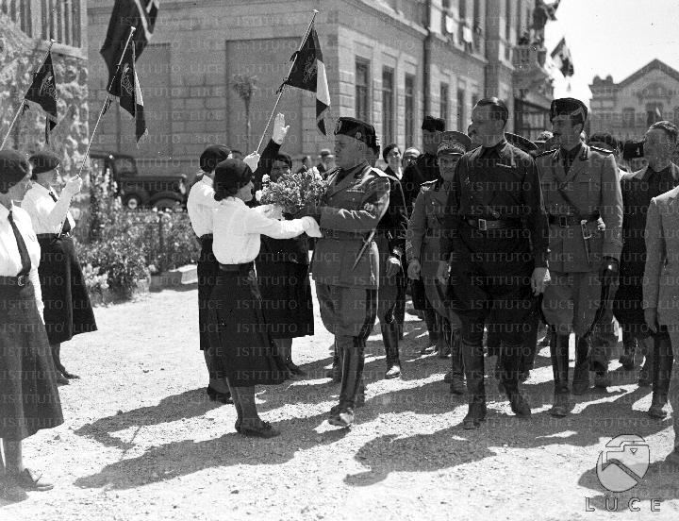
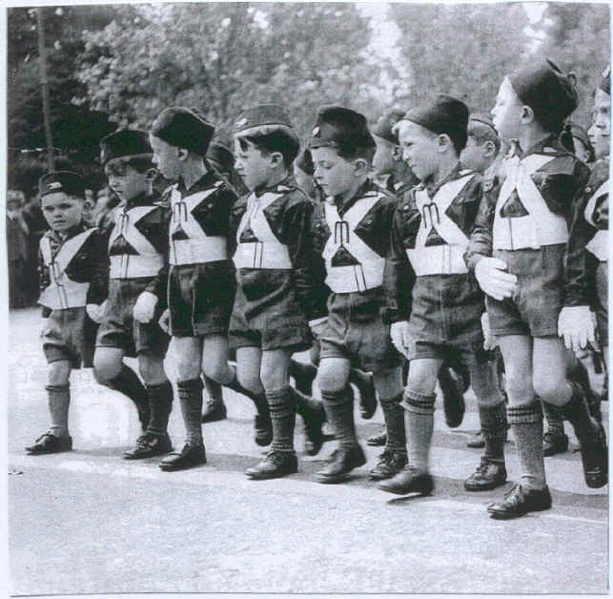
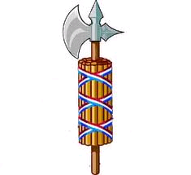

Slide 10
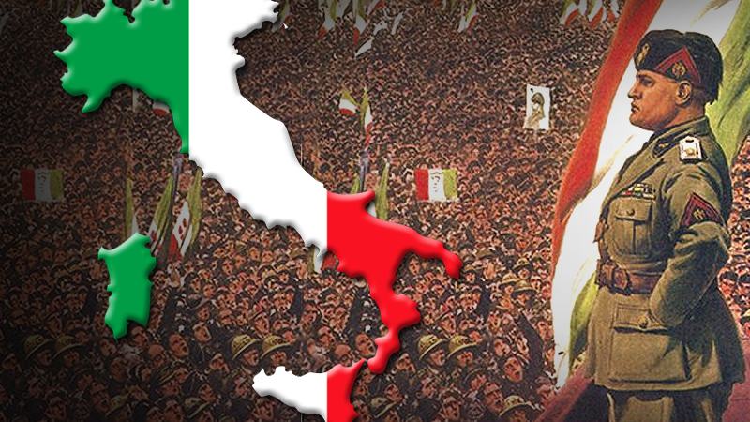

Slide 11
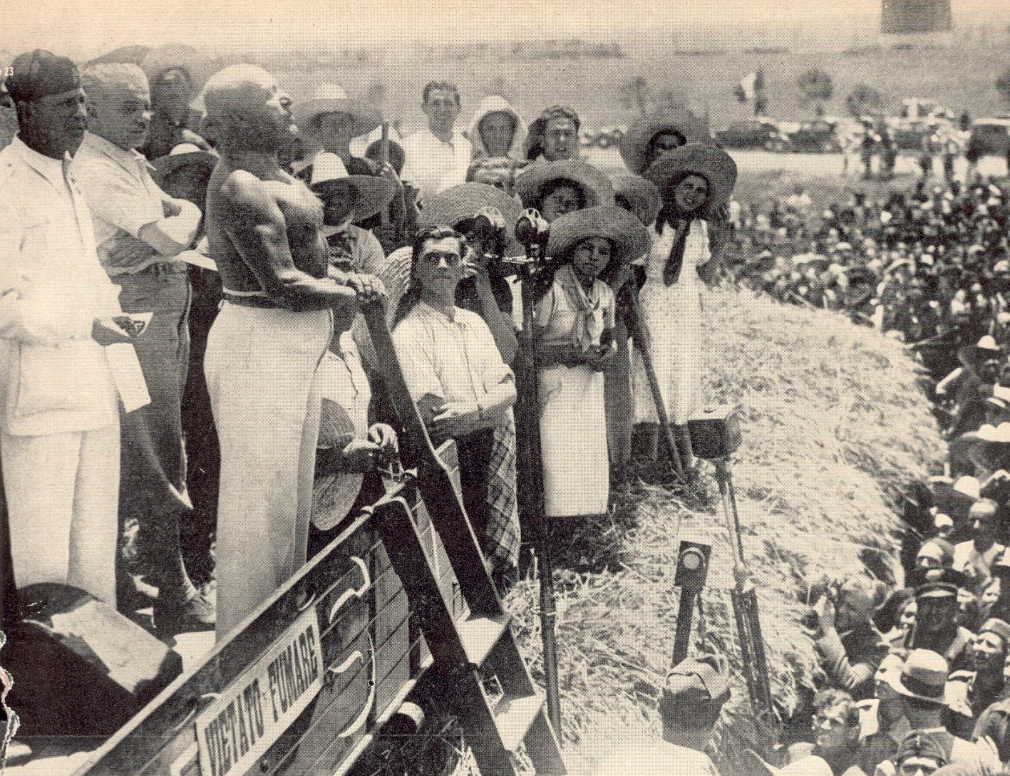

Slide 12
Ďakujem za pozornosť

